Slide 1
Кейс работы по созданию персонального сайта педагога ДОУ
Подготовила: Щербицкая С.А.

Slide 2

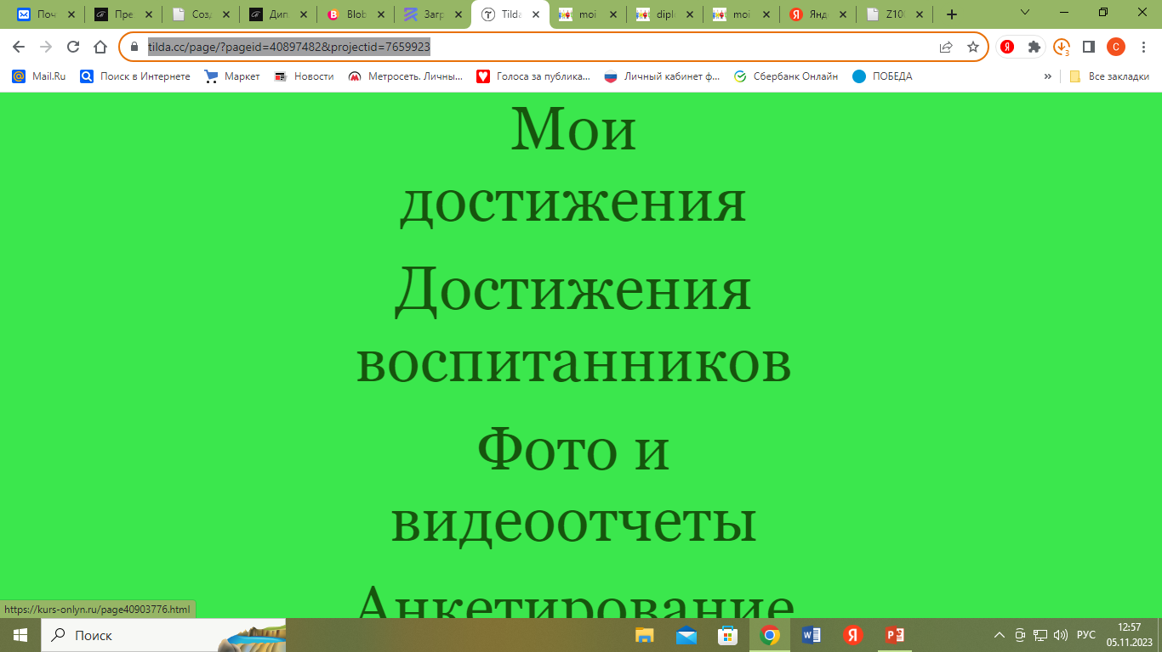
Сайт выполнен на Тильде
Меню.
Главная страница.

Slide 3
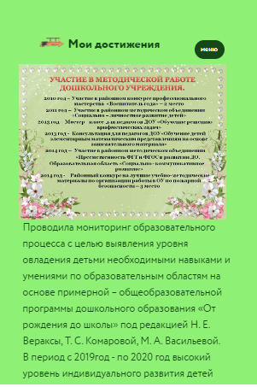
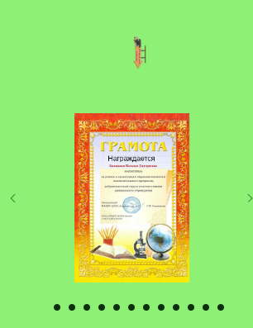
Достижения педагога

Slide 4
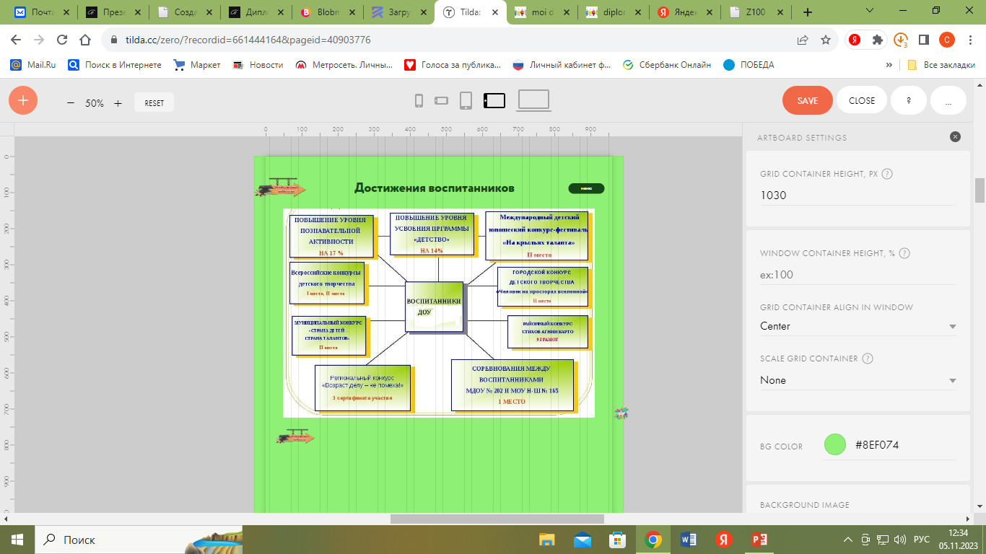
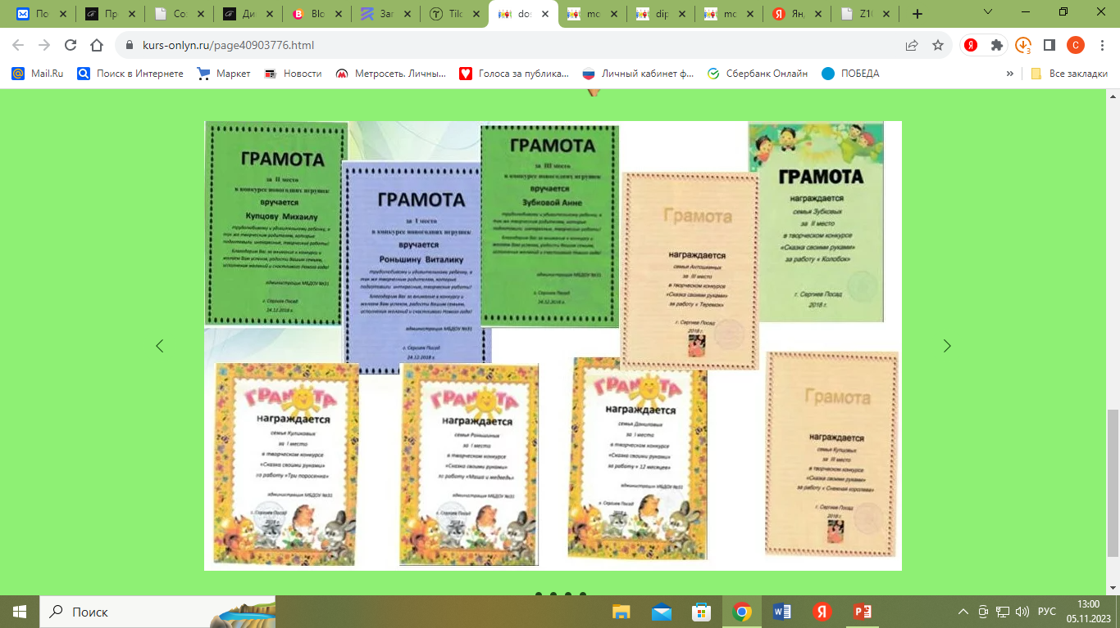
Достижения воспитанников

Slide 5
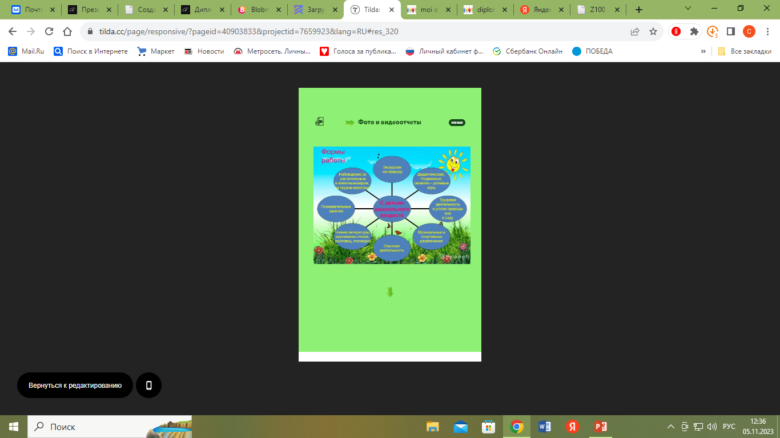
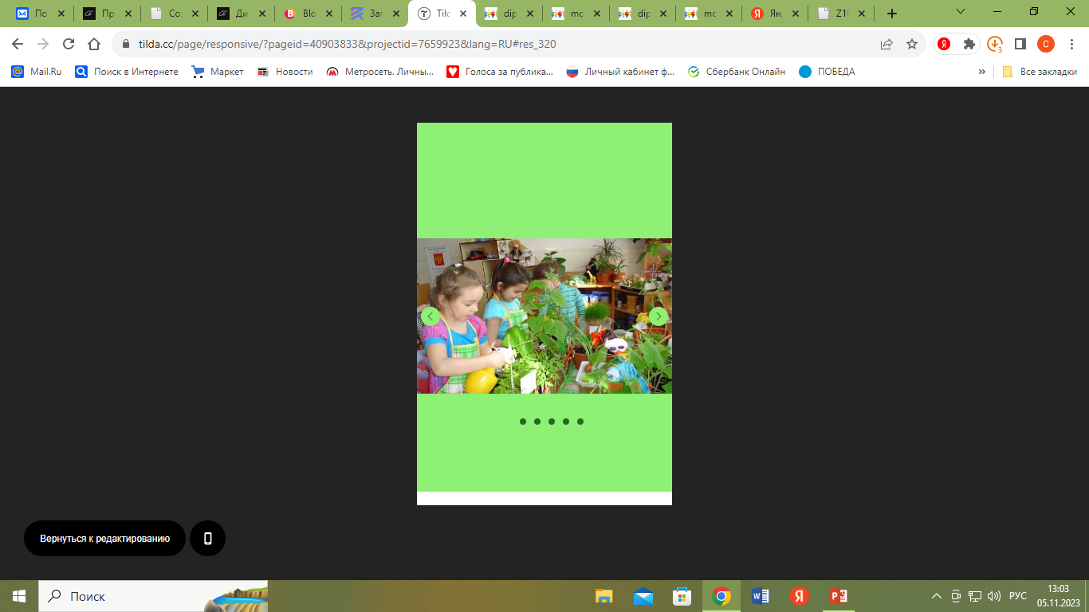
Фото и видео отчеты

Slide 6
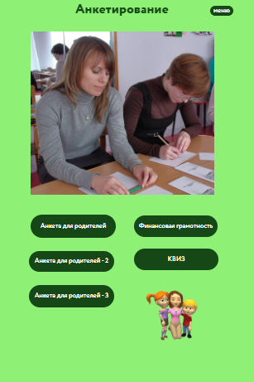
Анкетирование родителей и педагогов

Slide 7
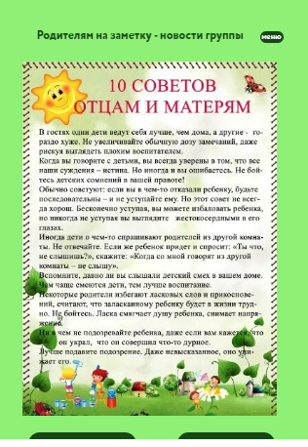
Родителям на заметку

Slide 8
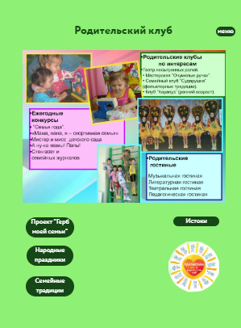
Родительский клуб

Slide 9
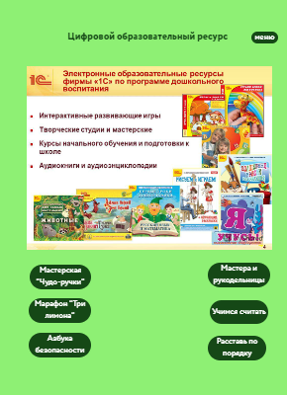
Цифровой образовательный ресурс для воспитанников

Slide 10
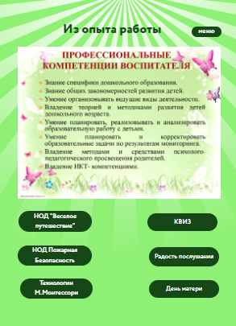
Из опыта работы

Slide 11
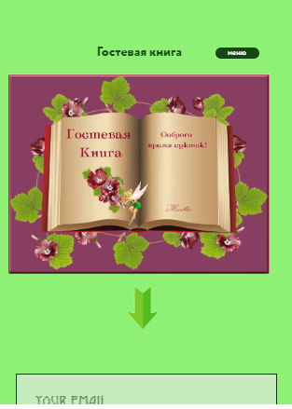
Гостевая книга для отзывов и пожеланий педагогу – обратная связь
Сайт педагога

Slide 12
Платформы для создания сайтов
Nethouse — Простой и удобный онлайн-конструктор для интернет-магазинов, сайтов визиток, Landing Page.
— Более 100 готовых шаблонов.
uKit — Многофункциональный конструктор сайтов для бизнеса.
— Есть мобильное приложение для Android и iOS.
Setup.ru — Бесплатный конструктор для создания сайтов с нуля.
— Более 7 000 вариантов дизайна.
Creatium — Платформа для самостоятельного создания впечатляющих веб-сайтов.
— Без помощи программистов и дизайнеров.
Site123 — Бесплатный онлайн-конструктор.
— Готовые стили и шаблоны для вашего удобства.
Tilda — Сервис для создания впечатляющих веб-сайтов для бизнеса и медиа.
— Можно «собрать» веб-площадку с нуля.
Google Sites — Бесплатный конструктор веб-страниц от Google.
— Подходит для небольших проектов.
WordPress.com — Конструктор сайтов от WordPress на русском языке.
— Бесплатный хостинг и домен.
Wix — Профессиональная платформа для создания сайтов своей мечты.
— Гибкие настройки дизайна.
Joomla — Бесплатный движок для веб-проектов любой сложности.
1С-UMI — Онлайн-платформа для разработки интернет-магазинов.
— Все для быстрого старта продаж.
Конструктор от Яндекс — Создание Турбо-страниц для рекламы в Яндекс.Директ.
Конструктор от Тинькофф — Бесплатный конструктор от Тинькофф.
— Создавайте сайты без разработчиков.
Источник: https://smm-tips.ru/sayty/besplatnye-konstruktory-saytov.html

Slide 13
Спасибо за внимание!

